Slide 1
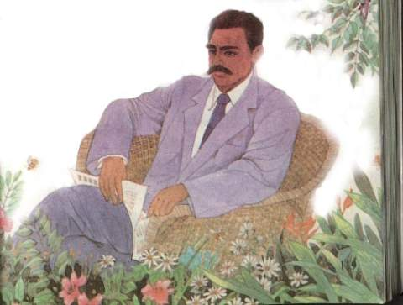
14.高尔基和他的儿子
苏教版五年级语文上册第四单元
灵宝市第一小学：
何雪颖 王红亚
耿彩虹 李宝玉

Slide 2

有一年，高尔基在意大利的一个小岛
上休养，他的妻子带着儿子前来探望他。
高尔基的儿子只有１０岁，还没有镢
头那么高。来到爸爸身边以后，他顾不上
休息，一直在忙着栽种各种各样的花草。
假期很快过去了，他告别爸爸，跟妈妈回
苏联去了。

Slide 3
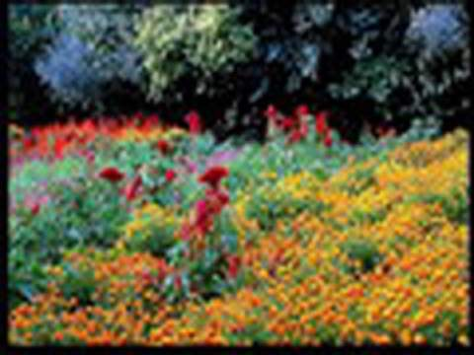
春天到了，儿子种的花全都开了。春风吹来，姹紫嫣红的花儿轻轻摇晃着，散发出阵阵芳香，引来了一只只蜜蜂。

Slide 4
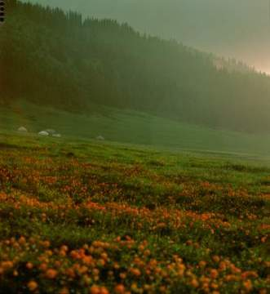
傍晚，彩霞染红了天空。高尔基坐在院子里，欣赏着儿子种的花，心里有说不出的高兴。瞧，那些盛开的花朵多像儿子红扑扑的脸庞啊！

Slide 5
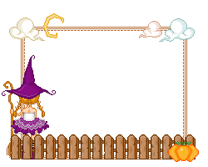
“你回去了，可是你栽的花留了下来。我望着它们，心里想：我的儿子在岛上留下了美好的东西——鲜花。
“要是你无论在什么时候，什么地方，留给人们的都是美好的东西，那你的生活该会多么愉快呀！
“那时侯，你会感到所有的人都需要你。你要知道，‘给’，永远比‘拿’愉快……”

Slide 6

“给”，永远比“拿”愉快……

Slide 7
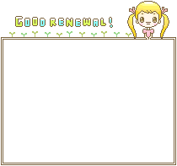
“给”永远比“拿”愉快……
“给”，永远比“拿”愉快……

Slide 8

“给”，永远比“拿”愉快……

Slide 9

“你回去了，可是你栽的花留了下来。我望着它们，心里想：我的儿子在岛上留下了美好的东西——鲜花。
“要是你无论在什么时候，什么地方，留给人们的都是美好的东西，那你的生活该会多么愉快呀！
“那时侯，你会感到所有的人都需要你。你要知道，‘给’，永远比‘拿’愉快……”

Slide 10

欢迎批评指导!

